Slide 1
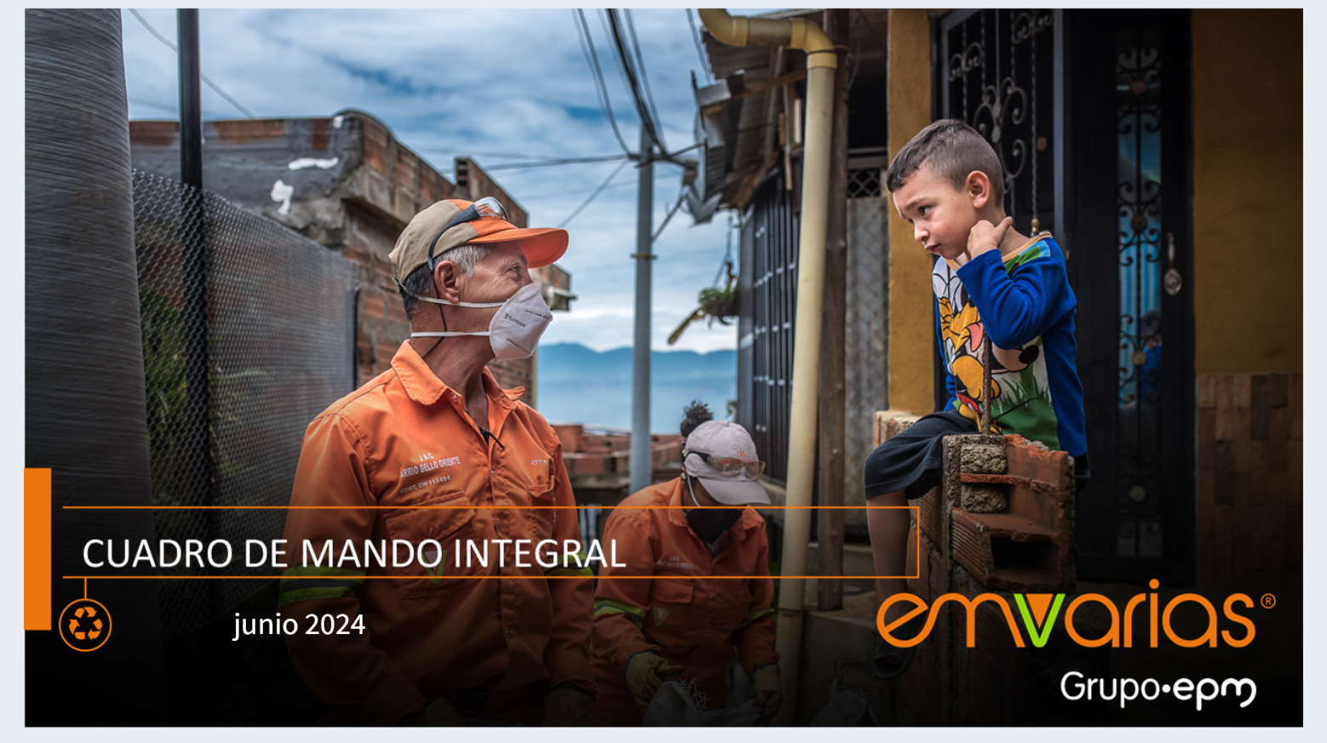
Cuadro de Mando Integral junio 2024

Slide 2

Indicadores Cuadro de mando integral
Incrementar valor para los Grupos de Interés y los territorios
Generación de Valor
Ebitda y Margen
Ingresos
Utilidad Neta y Margen
Crecer en los negocios actuales brindando experiencias únicas y positivas al cliente
Generar transformaciones positivas con los grupos de interés
Clientes y Mercados
Universalización
Cartera en mora
Quejas
Cumplimiento plan de Gestión en DDHH
Reclamos
Participación Cartera
Gestionar efectivamente los negocios
Optimizar la gestión empresarial
Operaciones
IGAE
Continuidad en
Barrido
Proyectos Infraestructura
ILI
Continuidad en Recolección
Desarrollar las capacidades distintivas desde la arquitectura empresarial
Aprendizaje
Y desarrollo
Actuar en coherencia con el sistema de gobernanza

Slide 3
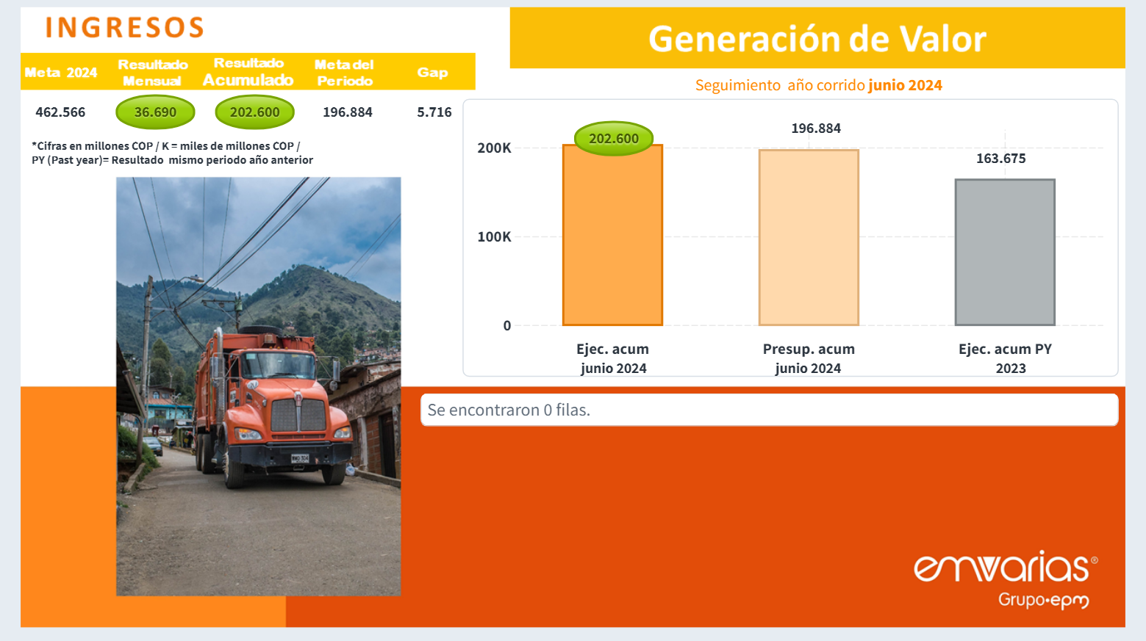
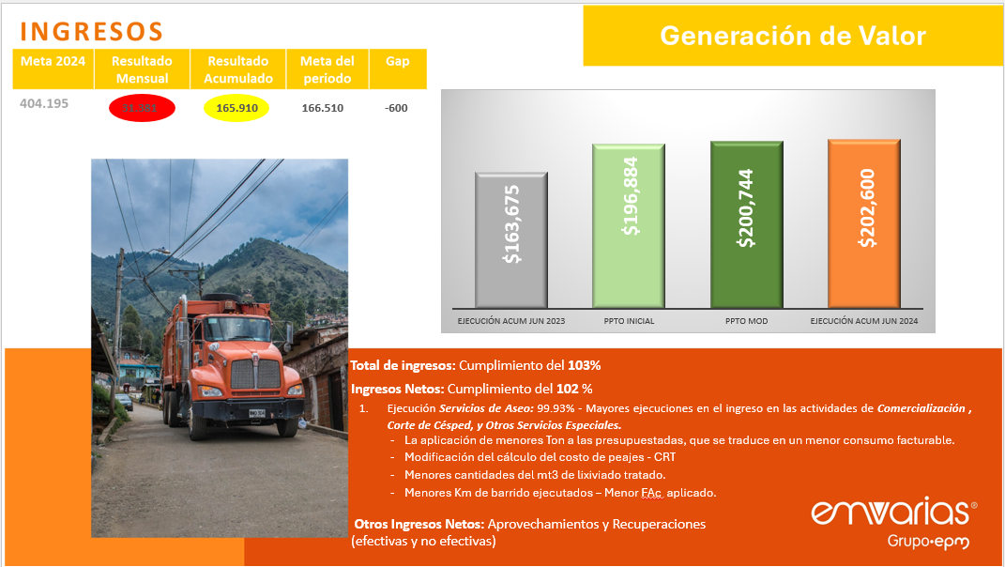
Generación de valor - Ingresos

Slide 4
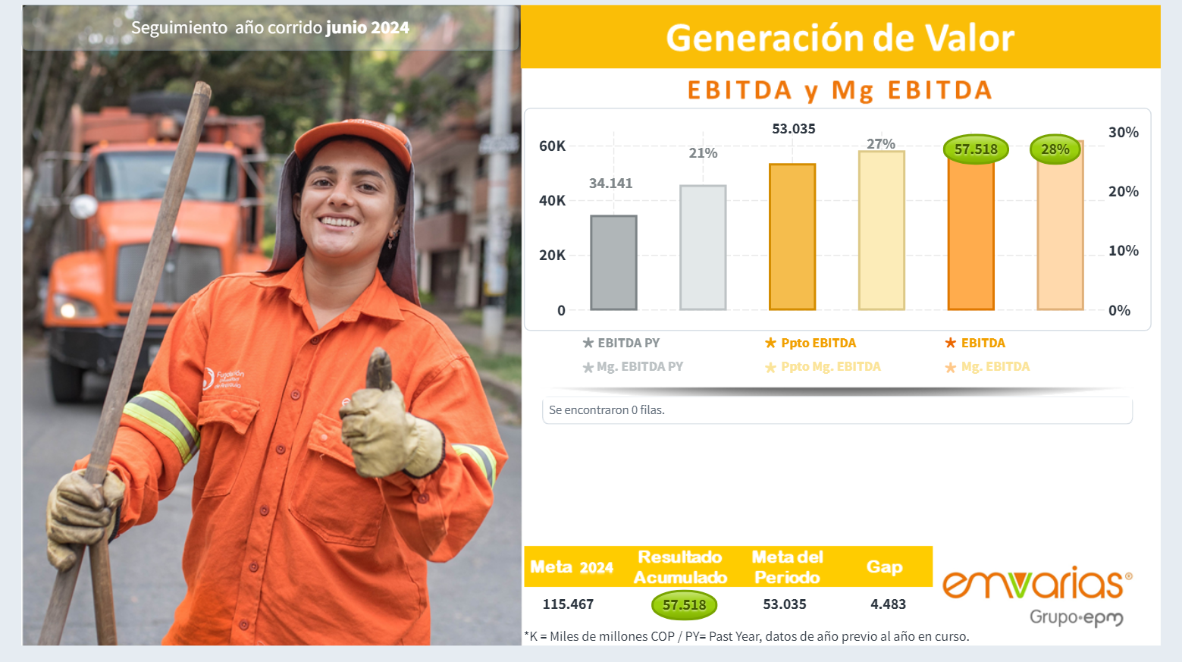
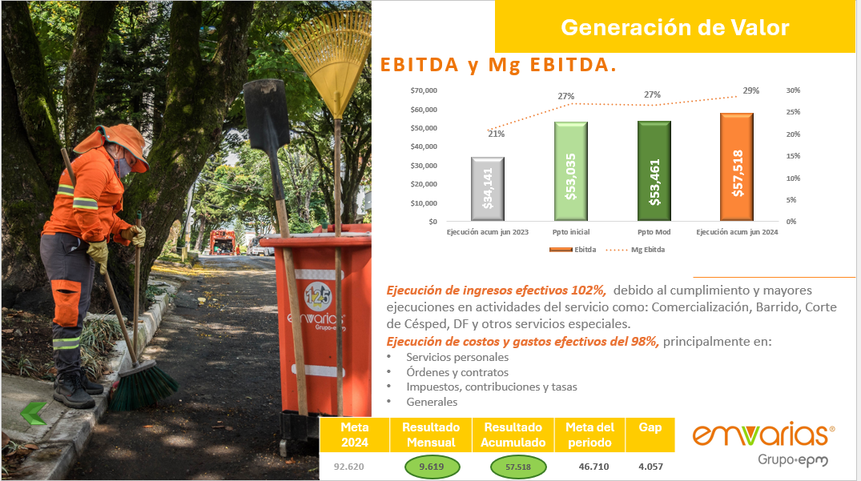
Generación de valor – EBITDA Y Mg EBITDA

Slide 5
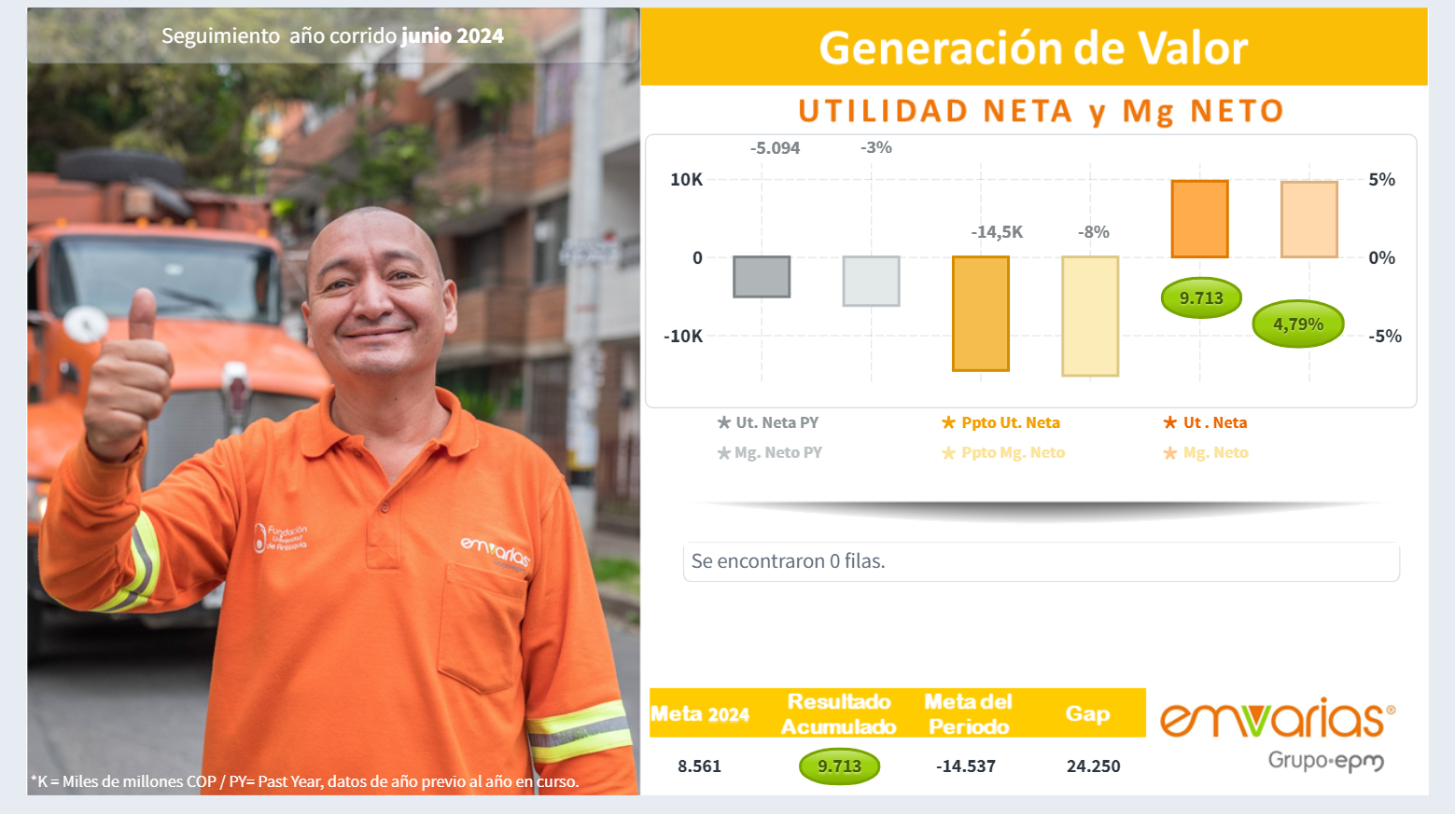
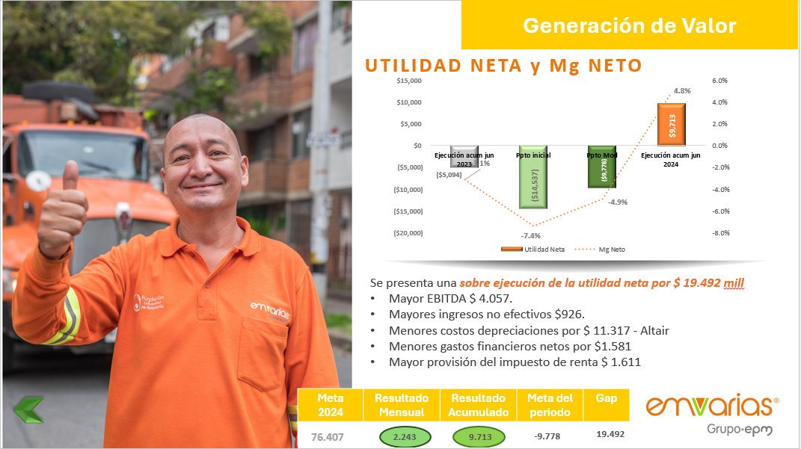
Generación de valor – Utilidad neta y Mg neto

Slide 6
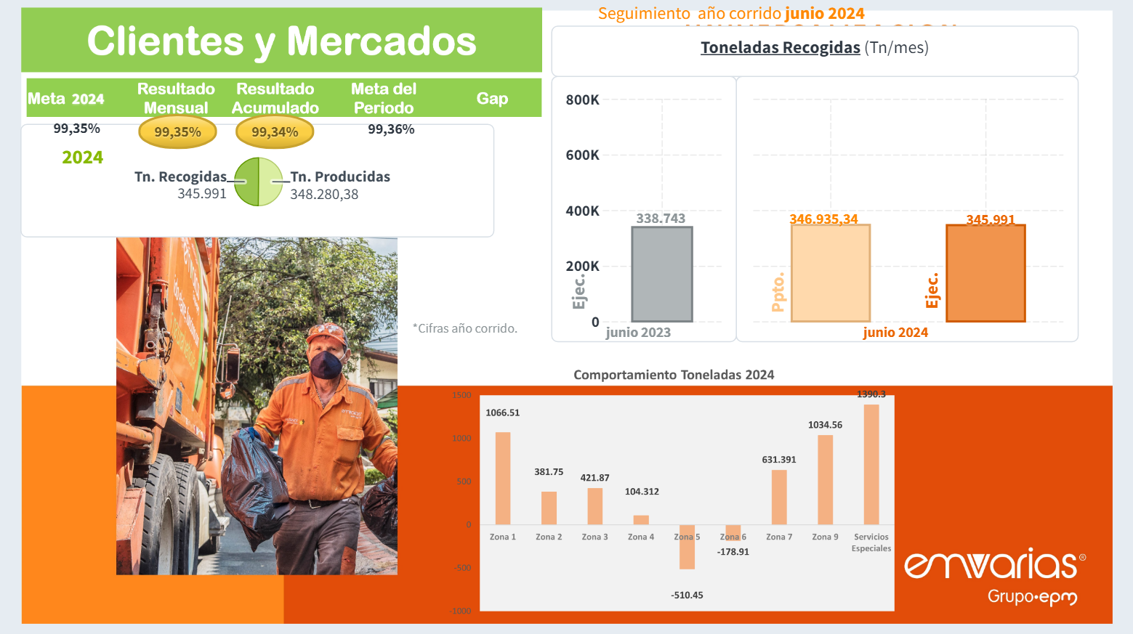
Clientes y Mercados - Universalización

Slide 7
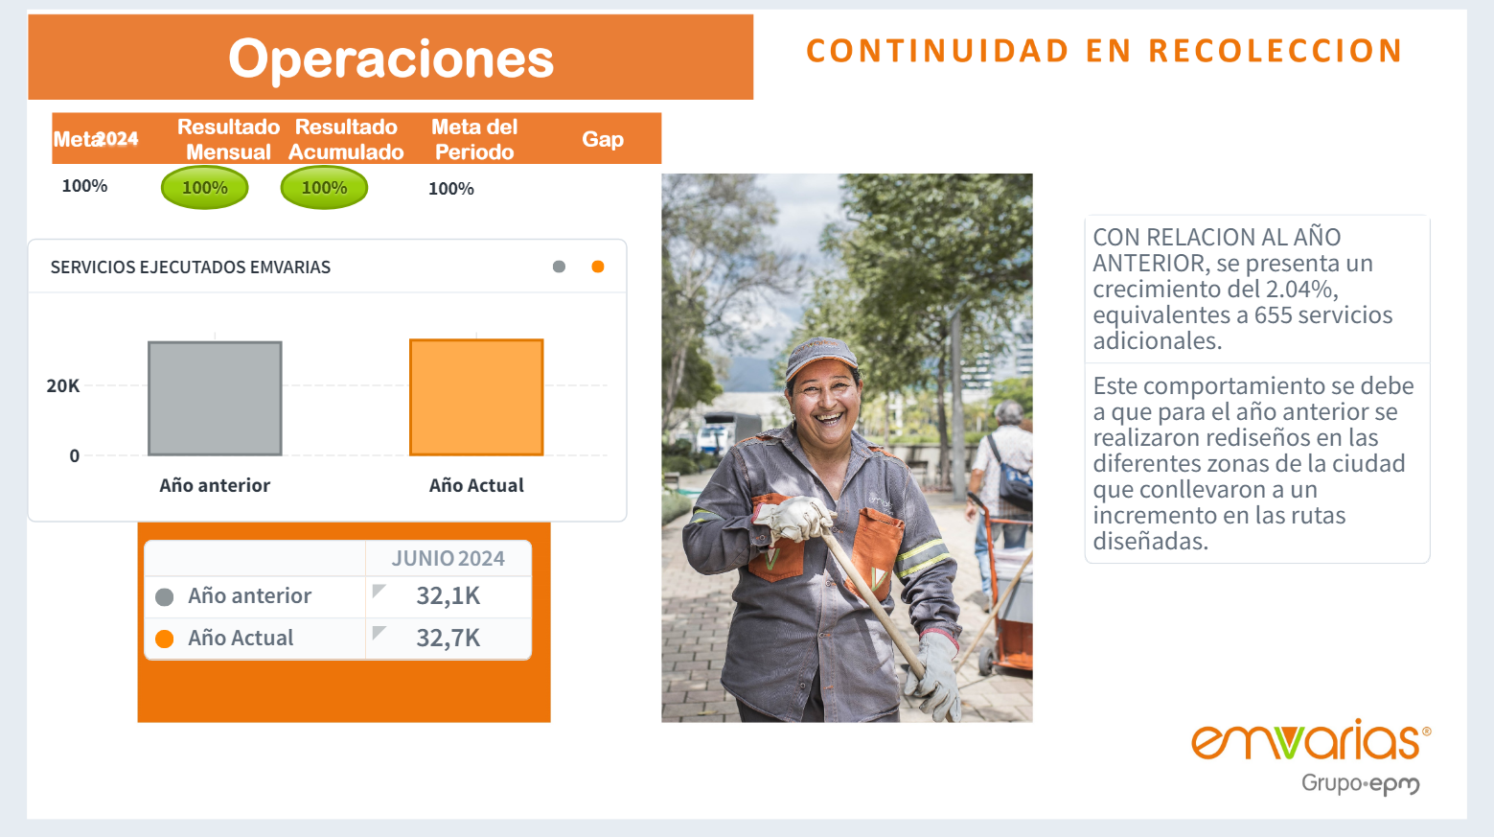
Operaciones – Continuidad en recolección

Slide 8
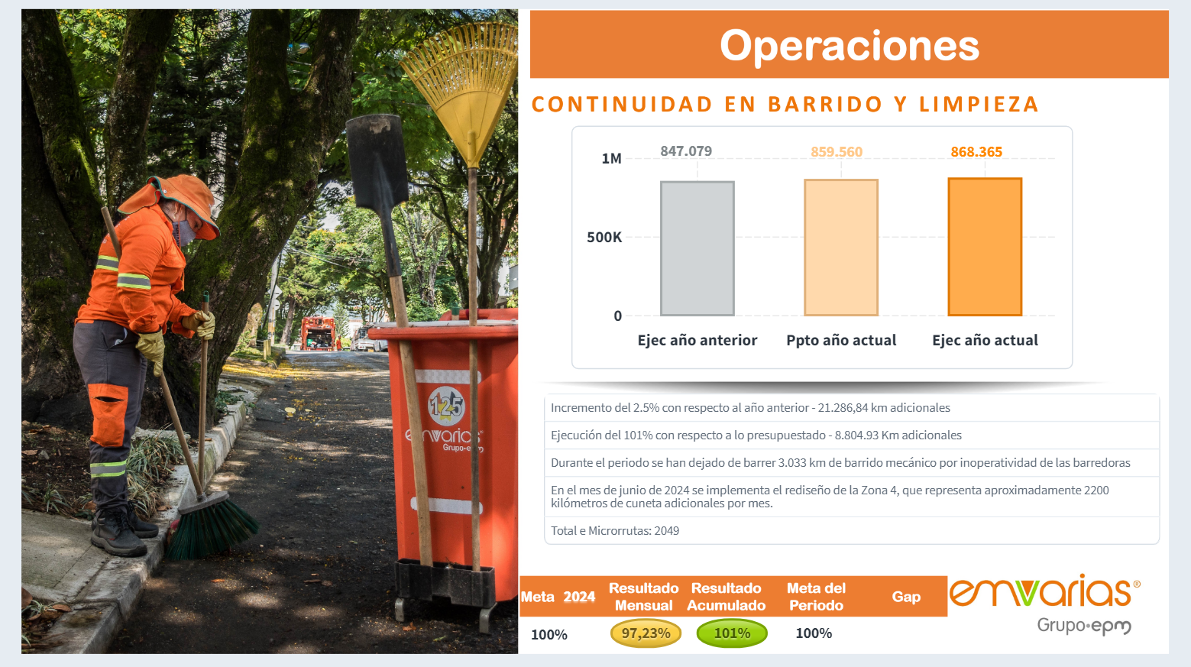
Operaciones – Continuidad en barrido y limpieza

Slide 9
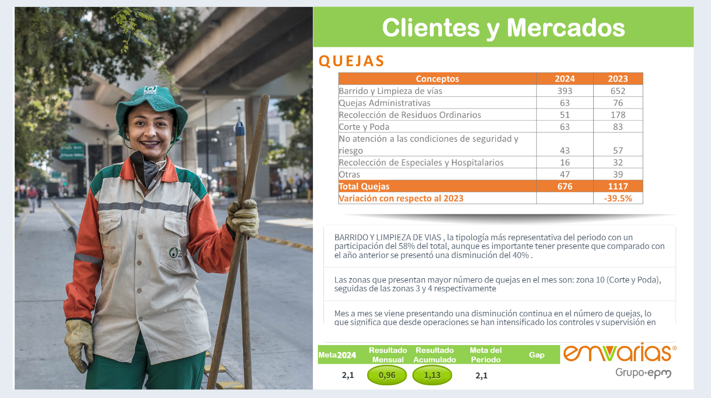
Clientes y Mercados - Quejas

Slide 10
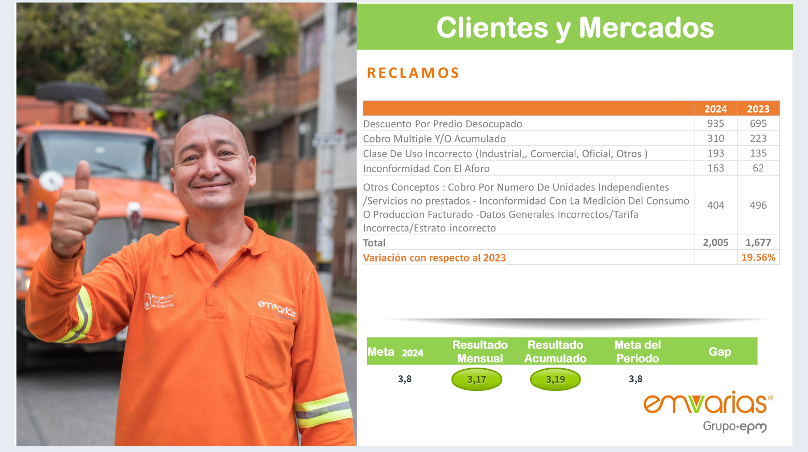
Clientes y Mercados - Reclamos

Slide 11
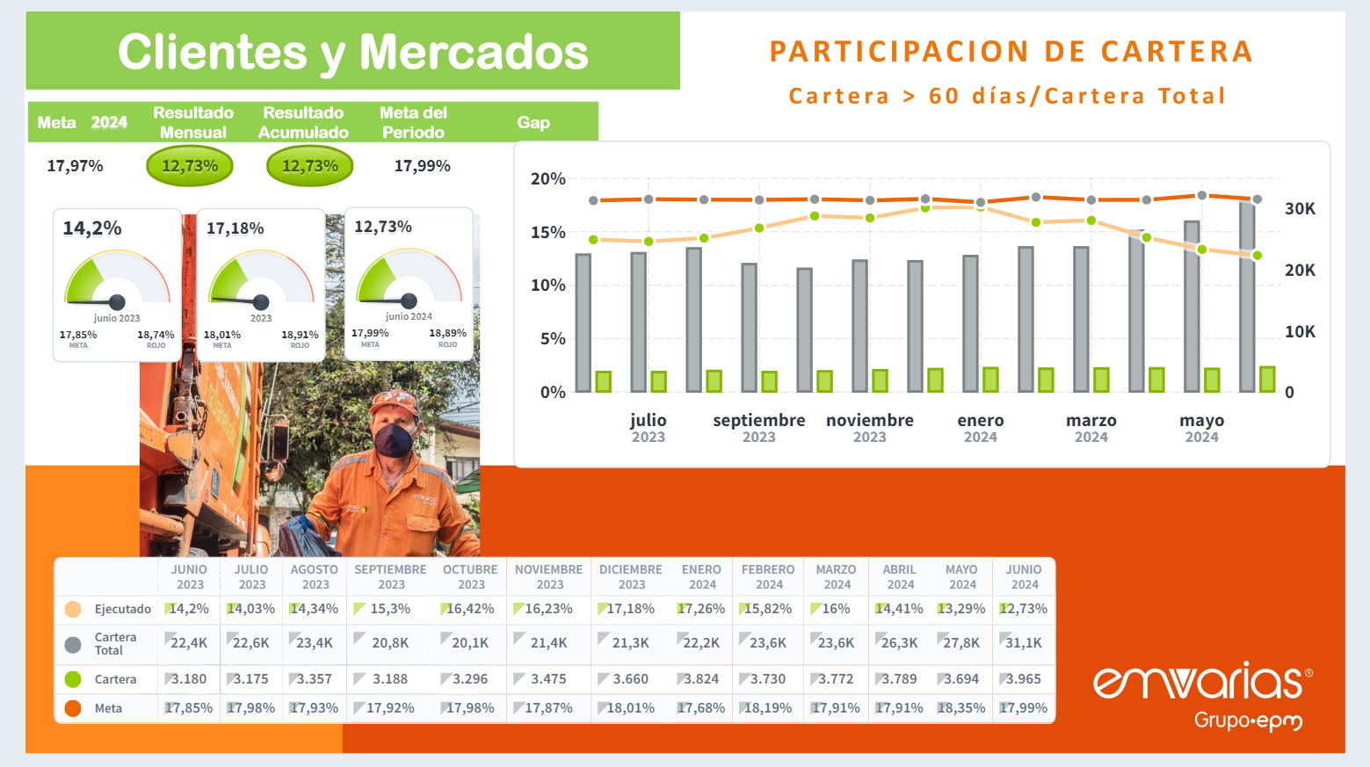
Clientes y Mercados – Participación de cartera

Slide 12
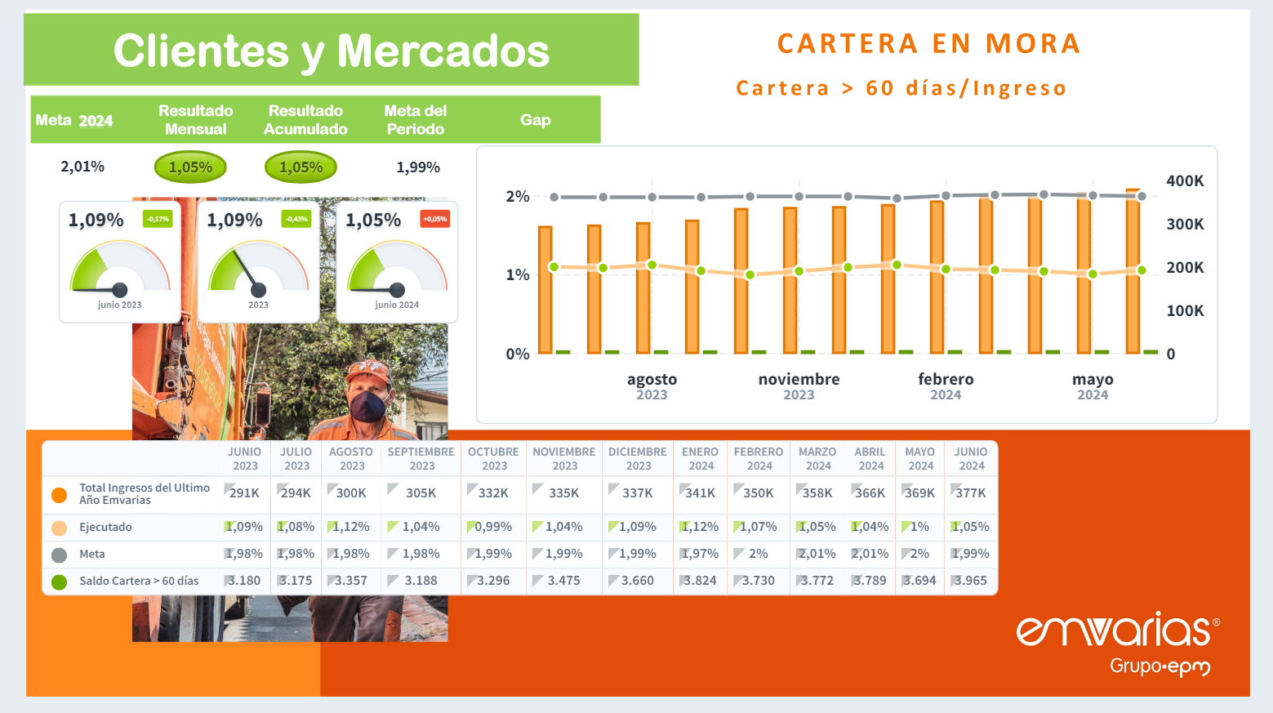
Clientes y Mercados – Cartera en mora

Slide 13
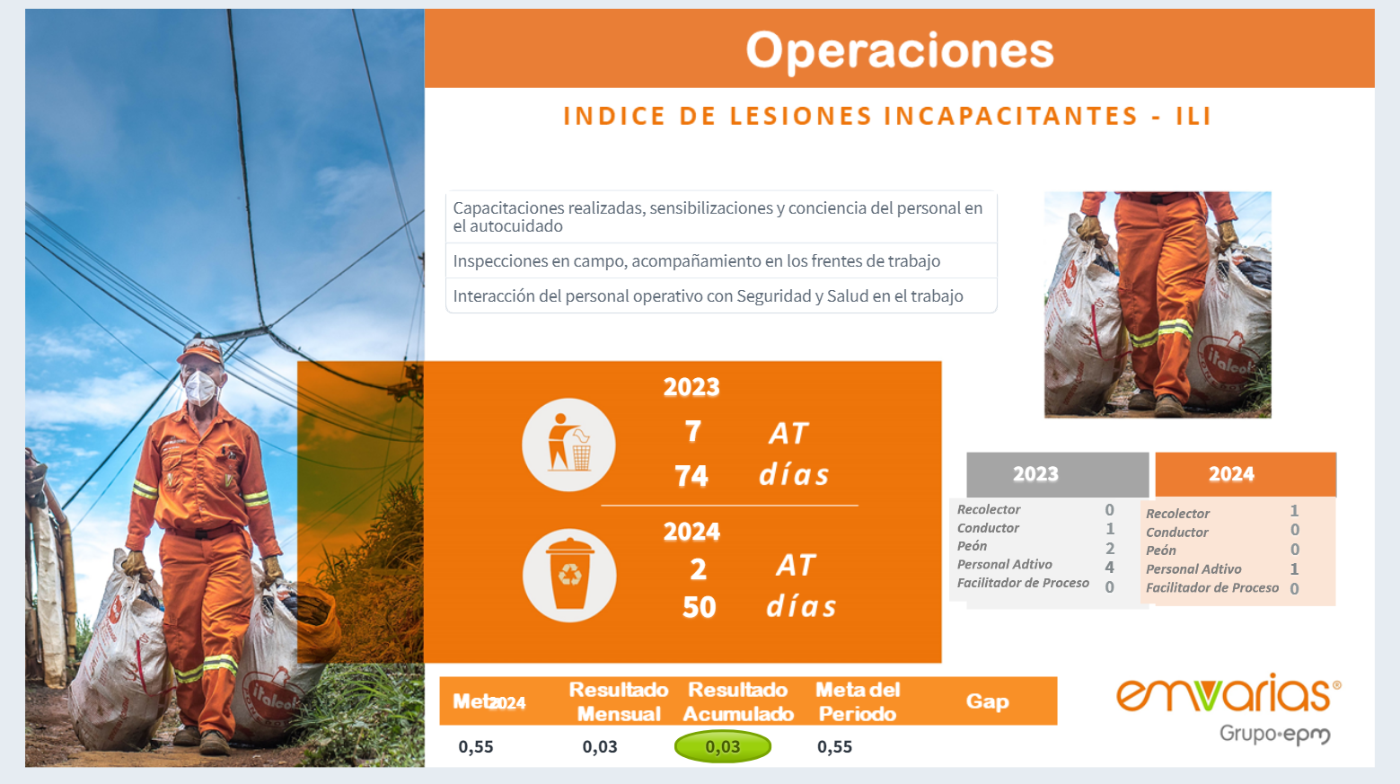
Operaciones – Índice de lesiones incapacitantes - ILI

Slide 14
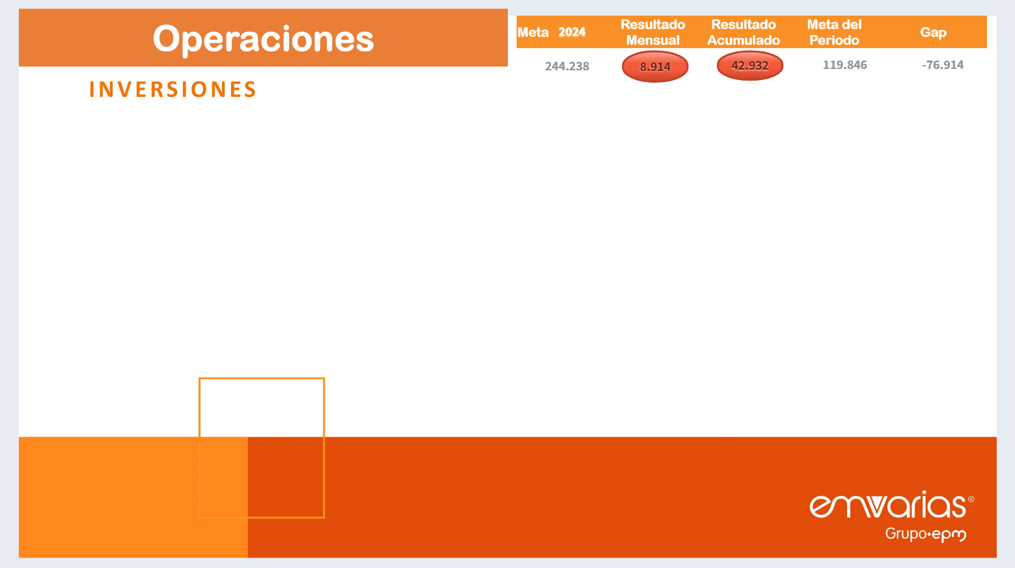
Operaciones - Inversiones

Slide 15
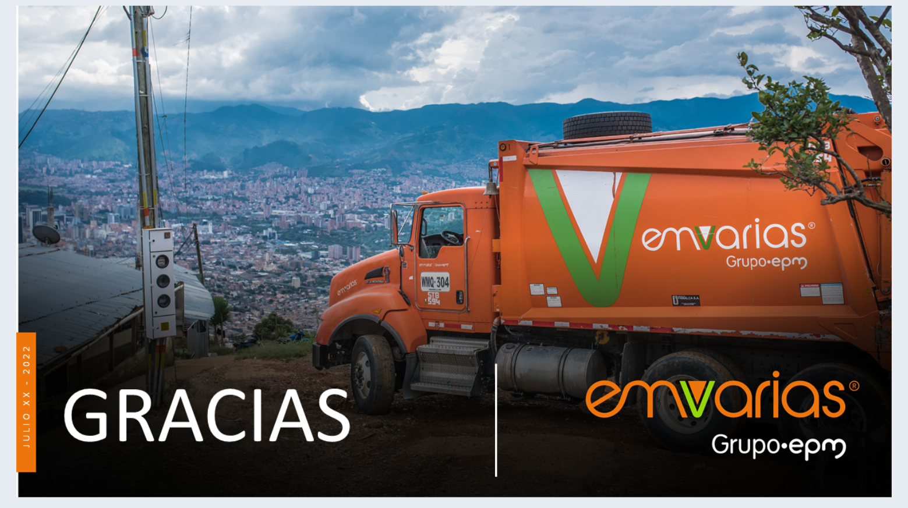
Gracias

